Slide 1
112/05/24 資料庫系統期末測驗
Part. 上機實作 11:00-12:30
資料庫管理系統：MariaDB

Slide 2
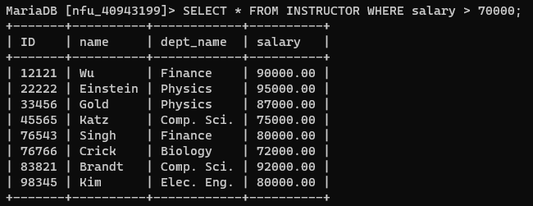
考試須知
可以上網，不得交談、不得使用手機、不得使用任何聊天管道（例如臉書或LINE），不得使用ChatGPT，抓到不論原由一律零分計算。
每道題目的答案請以截圖的方式貼入 Word 檔中，並標示題號，檔名統一以學號命名 (Ex: 40943199) 上傳至 uLearn 學習平台作業裡。
每道題目的答案僅接受一張截圖，截圖範圍如下圖範例所示，請涵蓋使用的資料庫名稱、SQL查詢語法以及查詢結果。（未依截圖規範每題扣五分）
使用的資料庫名稱
SQL查詢語法
查詢結果

Slide 3
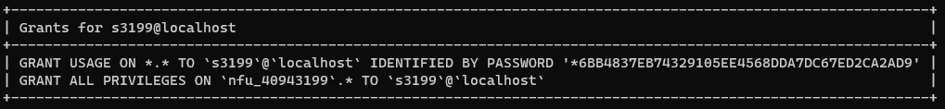
題目#1 – 匯入考試資料庫
【Required - 10%】建立一個 「 nfu_ + 學號（Ex: nfu_40943199） 」資料庫，並匯入作業附件的資料庫（finalexam.sql）。再建立一個使用者命名為「s + 學號末四碼（Ex: s3199）」，並授權為可存取此資料庫全部權限。 Word文件請貼上權限查詢結果截圖。

Slide 4
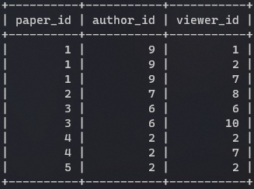

題目#2 – 論文審查
Comments
欄位名稱 | 型別
paper_id | INT
author_id | INT
viewer_id | INT
主鍵為paper_id及viewer_id，這個資料表的每筆資料紀錄了某個審查人員所審查某個作者所撰寫的論文。
請注意，若作者也是審查人員，則author_id = viewer_id。
【Easy - 20%】撰寫一個 SQL 查詢，以找出所有審查過自己論文的作者。按照 id 遞增的排序回傳結果。查詢結果的格式如下所示的範例。
範例輸入
範例輸出

Slide 5

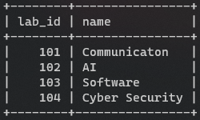
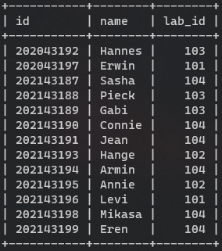
題目#3 – 熱門實驗室
Students
欄位名稱 | 型別
id | INT
name | VARCHAR
lab_id | INT
主鍵為id，這個資料表的每筆資料紀錄了學生的姓名、學號及加入的實驗室。
Labs
欄位名稱 | 型別
lab_id | INT
name | VARCHAR
主鍵為lab_id，這個資料表的每筆資料紀錄了實驗室相關資訊。
【Easy - 20%】某校資工系的學生必須在大三時進入實驗室製作專題，以本學年度來說，學號前四碼是2021開頭的學生即大三學生。請撰寫一個 SQL 查詢，列出目前大三生人數至少三位的實驗室。
範例輸入
Labs
Students
範例輸出

Slide 6
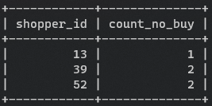
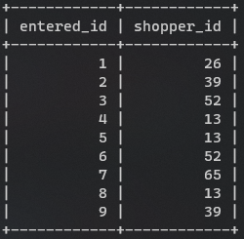
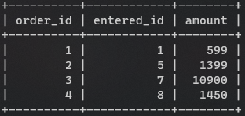
題目#4 – 櫥窗購物
Logs
欄位名稱 | 型別
entered_id | INT
shopper_id | INT
主鍵為entered_id，這個資料表的每筆資料紀錄了顧客進入超市的流水號及其會員編號。
Orders
欄位名稱 | 型別
order_id | INT
entered_id | INT
amount | INT
主鍵為order_id，這個資料表的每筆資料紀錄參照Logs資料表的entered_id以及其消費資訊。
【Easy - 20%】所謂的櫥窗購物指消費者瀏覽或檢查商店商品，卻沒有購買意圖。請撰寫一個 SQL 查詢，列出所有進入超市卻未進行消費的會員，以及未消費的次數。查詢結果的格式如下所示的範例。
範例輸入
Logs
Orders
範例輸出

Slide 7
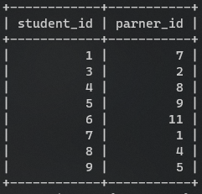
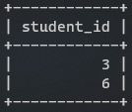
題目#5 – 退選的組員
Takes
欄位名稱 | 型別
student_id | INT
parner_id | INT
主鍵為student_id，這個資料表的每筆資料紀錄了某門課程的修課生清單，由於期末時需要專題報告，因此存在組員ID的欄位。
【Easy - 20%】某門課程在期中預警退選過後少了一些修課生，而退選學生的資料會從修課資料表中移除，不幸的是，這門課程在學期初時就已經分配好期末專題的組員了。請撰寫一個 SQL 查詢，找出那些沒有組員的學生ID，好讓老師重新分組。
範例輸入
範例輸出

Slide 8
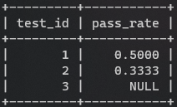
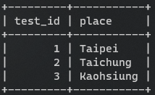
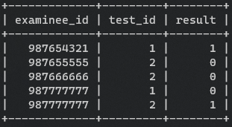
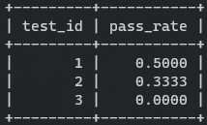
題目#6 – 考試通過率
Tests
欄位名稱 | 型別
entered_id | INT
place | VARCHAR
主鍵為entered_id，這個資料表的每筆資料紀錄了每場考試的資訊。
Signups
欄位名稱 | 型別
examinee_id | INT
test_id | INT
result | BOOLEAN
主鍵為examinee_id及test_id，這個資料表的每筆資料紀錄考生報考的場次及通過結果。
【Medium - 30%】某證照考試機構想調查每個場次的通過率。請撰寫一個 SQL 查詢，列出每個場次的通過率，若某個場次沒有考生報名，其場次資料依然需要顯示出來，值可以為0或NULL。
範例輸入
Tests
Signups
範例輸出
----- 或 -----

